Slide 1
Использование оборудования «Точки Роста» для подготовки учащихся к итоговой аттестации по химии и организации проектной деятельностью
Муниципальное автономное общеобразовательное учреждение "Аромашевская средняя общеобразовательная школа имени
Героя Советского Союза В.Д. Кармацкого"
Выполнила: учитель химии Савчук Ольга Михайловна

Slide 2
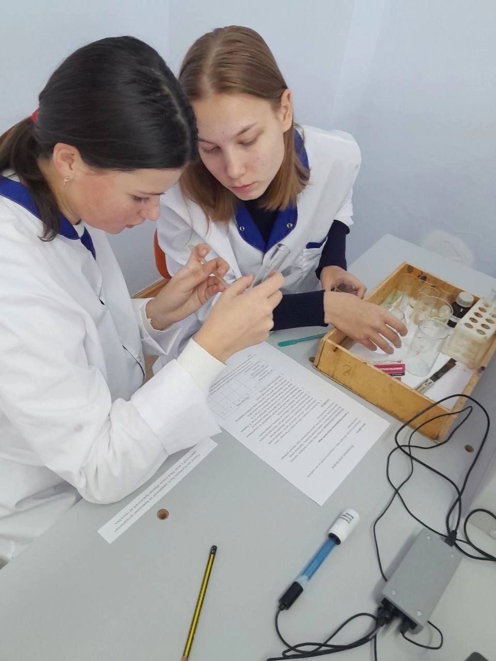
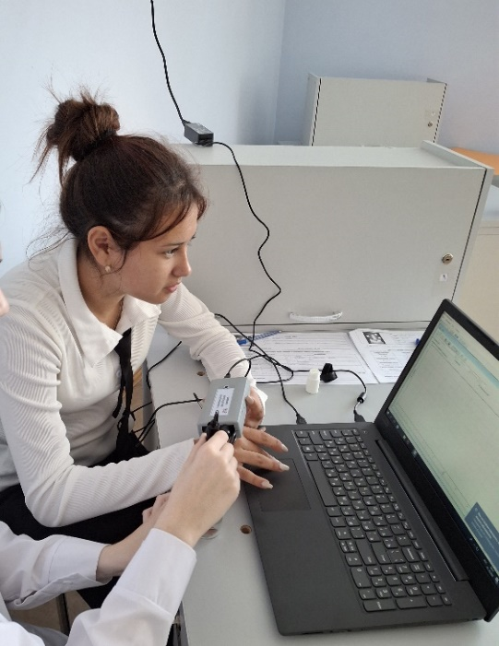
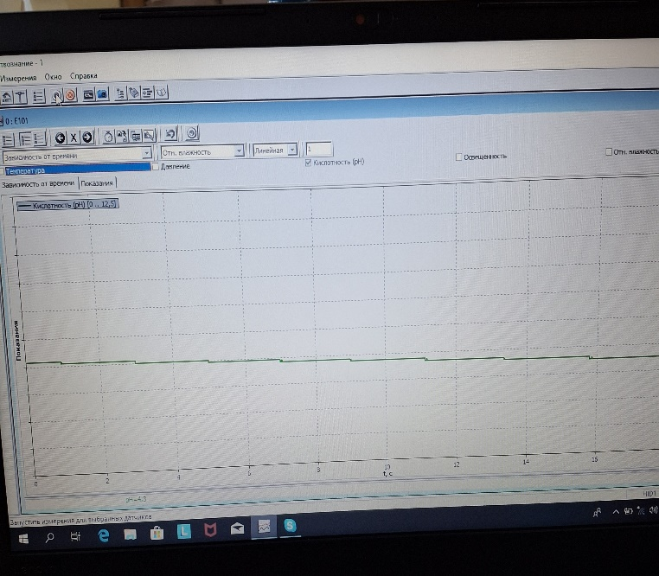
Использование «Цифровой лаборатории» с программным обеспечением на кружке ЭкспериментУМ

Slide 3
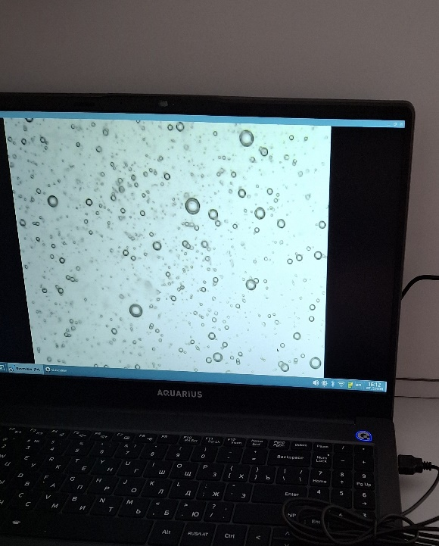
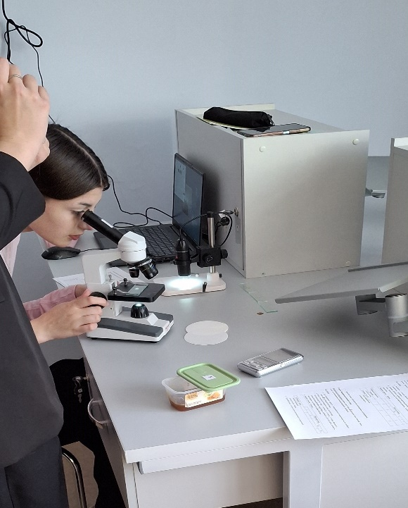

Slide 4
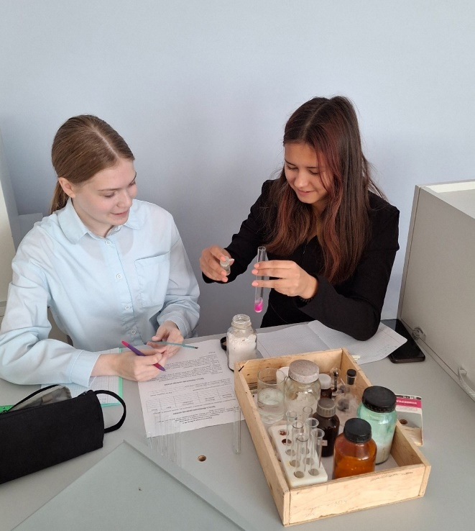
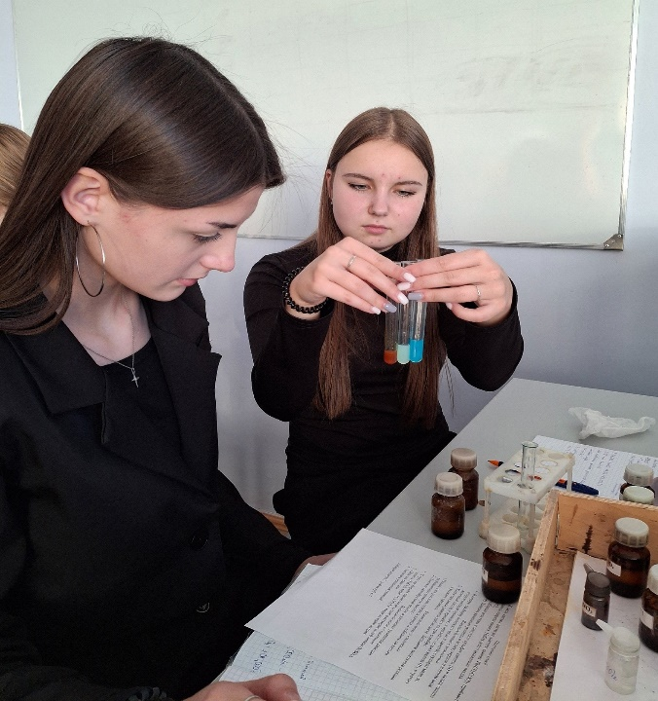
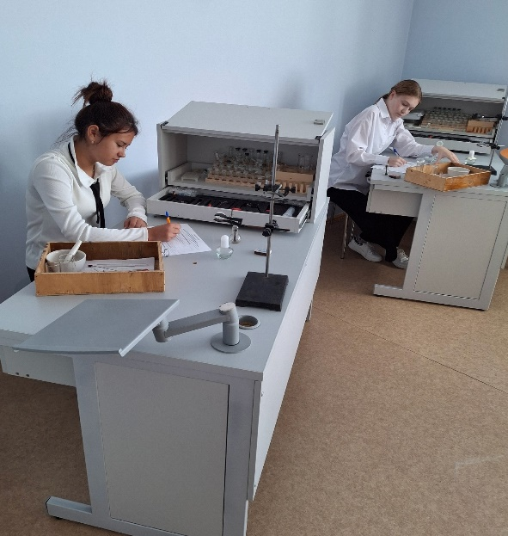
Подготовка к ГИА

Slide 5
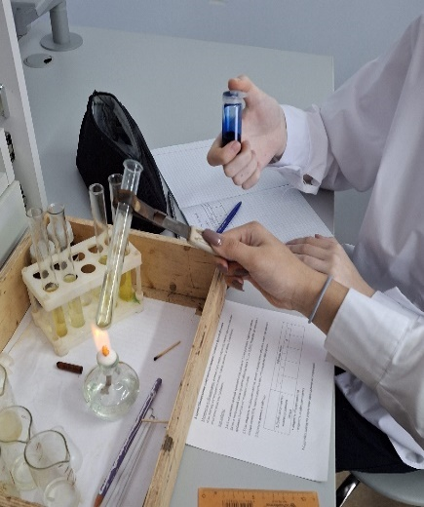
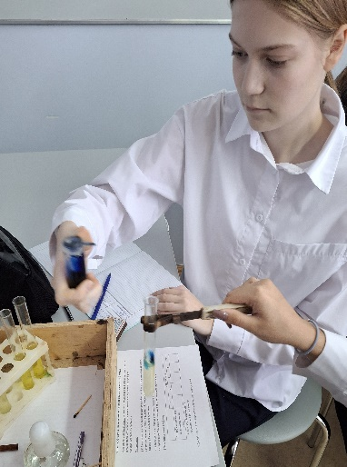
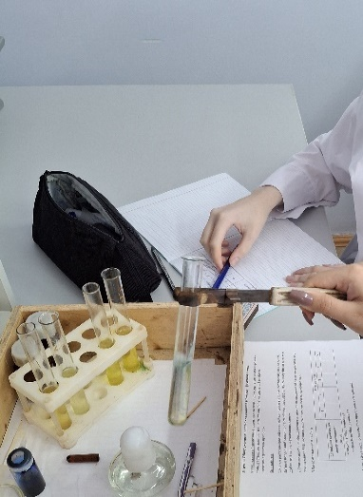
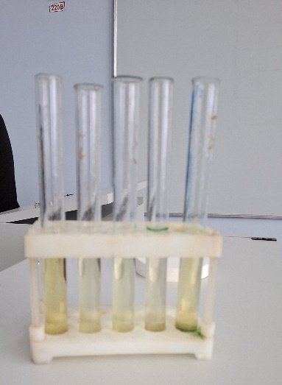
Опыт №3 Обнаружение инверсионных сахаров
 | Образцы меда
 | 1 | 2 | 3 | 4 | 5
Проба на количество инвертированного сахара | + | + | + | + | +

Slide 6
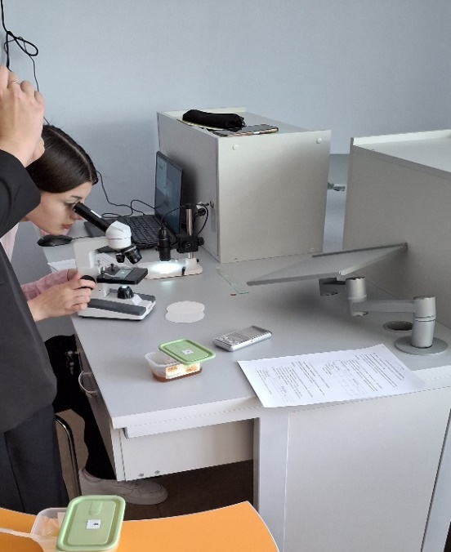
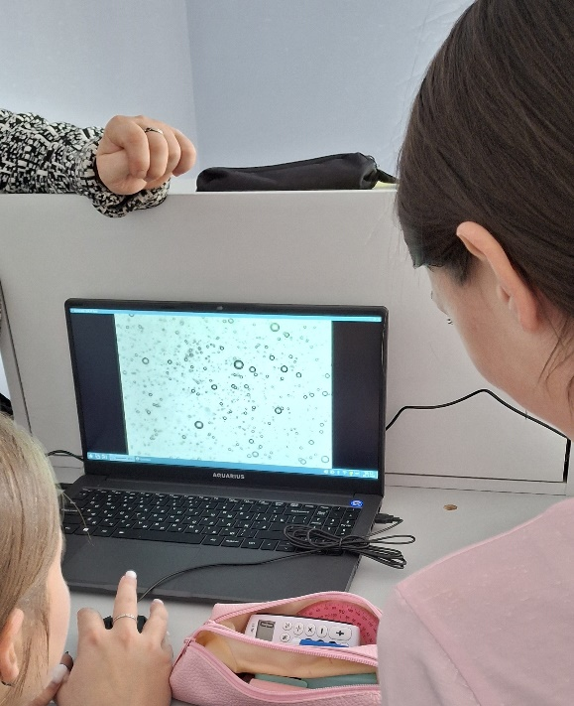
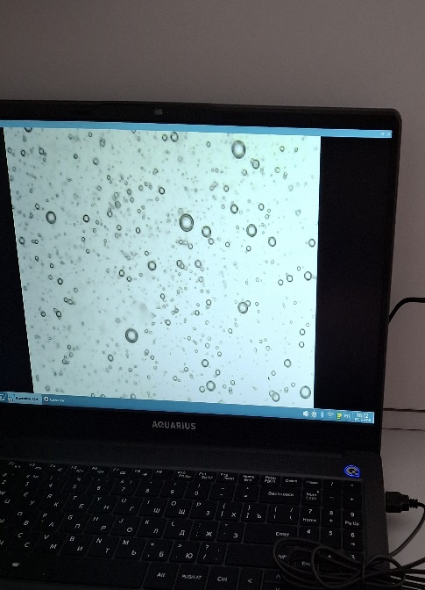
Опыт №4 Определение натуральности меда под микроскопом
 | Образцы меда
 | 1 | 2 | 3 | 4 | 5
Форма кристаллов меда | - | + | + | + | +

Slide 7
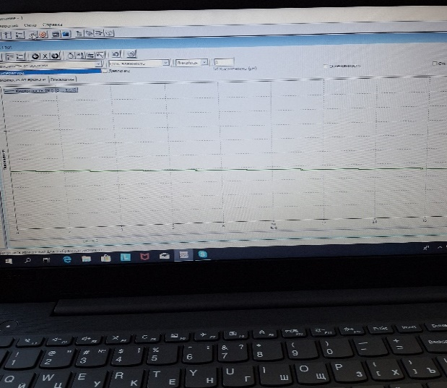
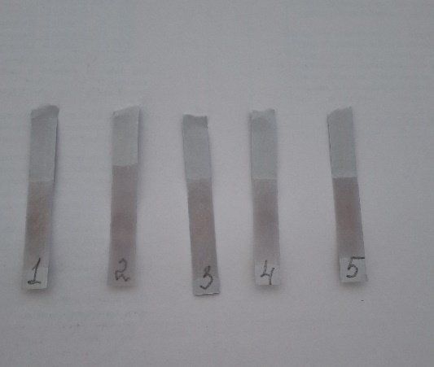
Опыт №6 Определение кислотности меда
 | Образцы меда
 | 1 | 2 | 3 | 4 | 5
1.рН раствора меда по датчику электропроводности | 3,4 | 3,3 | 3,2 | 4,4 | 3,5
2. Цвет индикаторной бумажки | красная | красная | красная | красная | красная

Slide 8
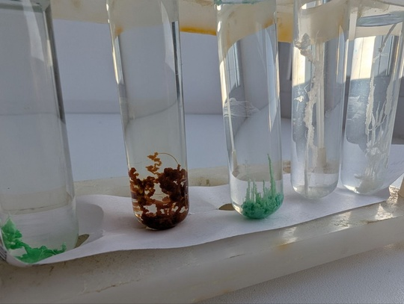
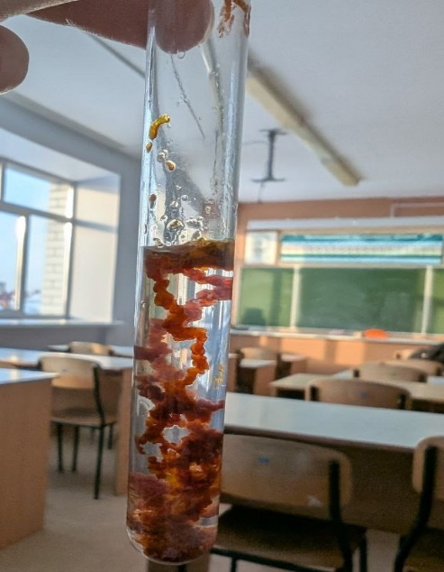
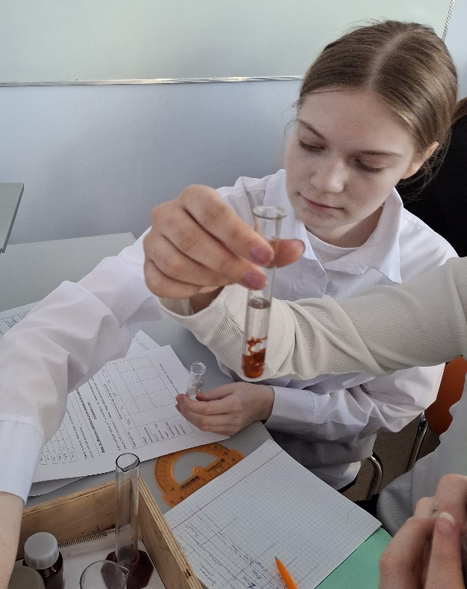
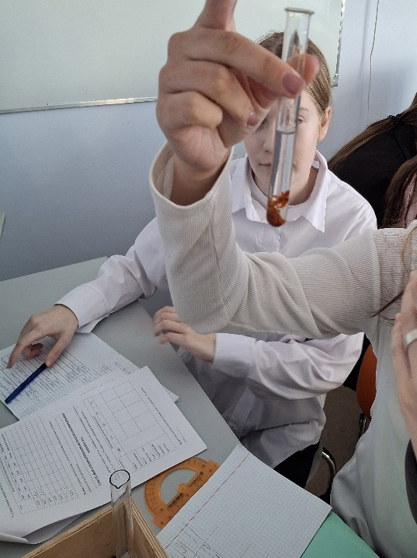
Исследовательская работа по «Определению оптимальных условий для роста силикатных «водорослей».

Slide 9
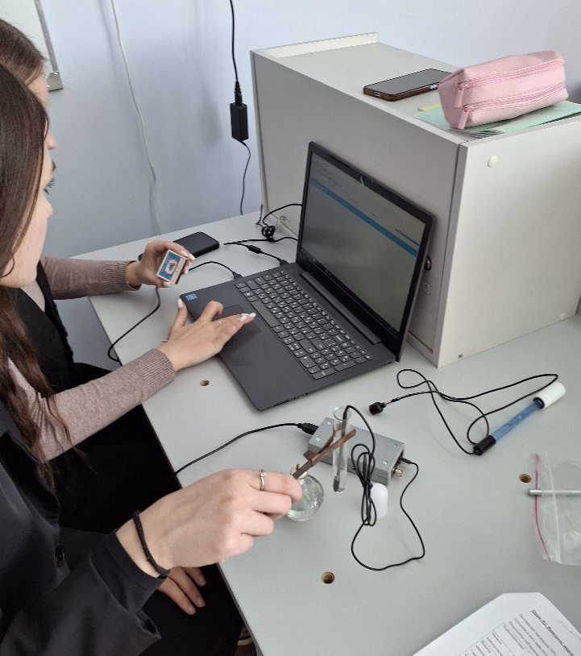
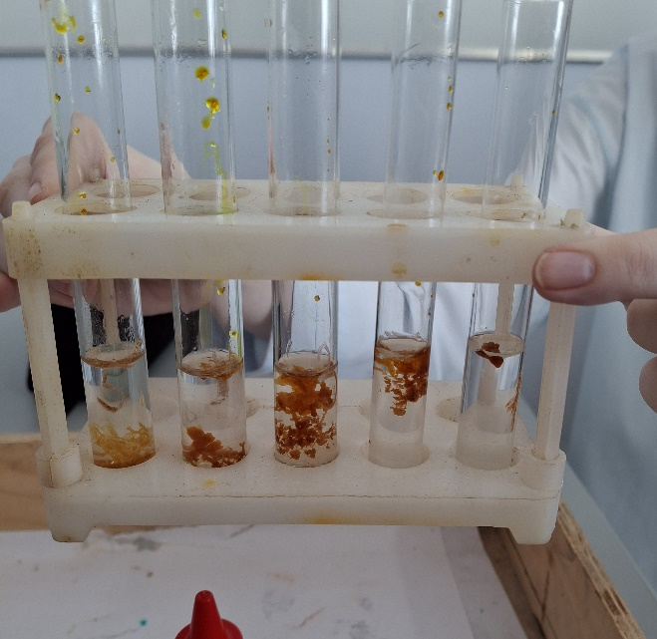
Зависимость роста силикатных «водорослей» от концентрации соли и температуры раствора

Slide 10
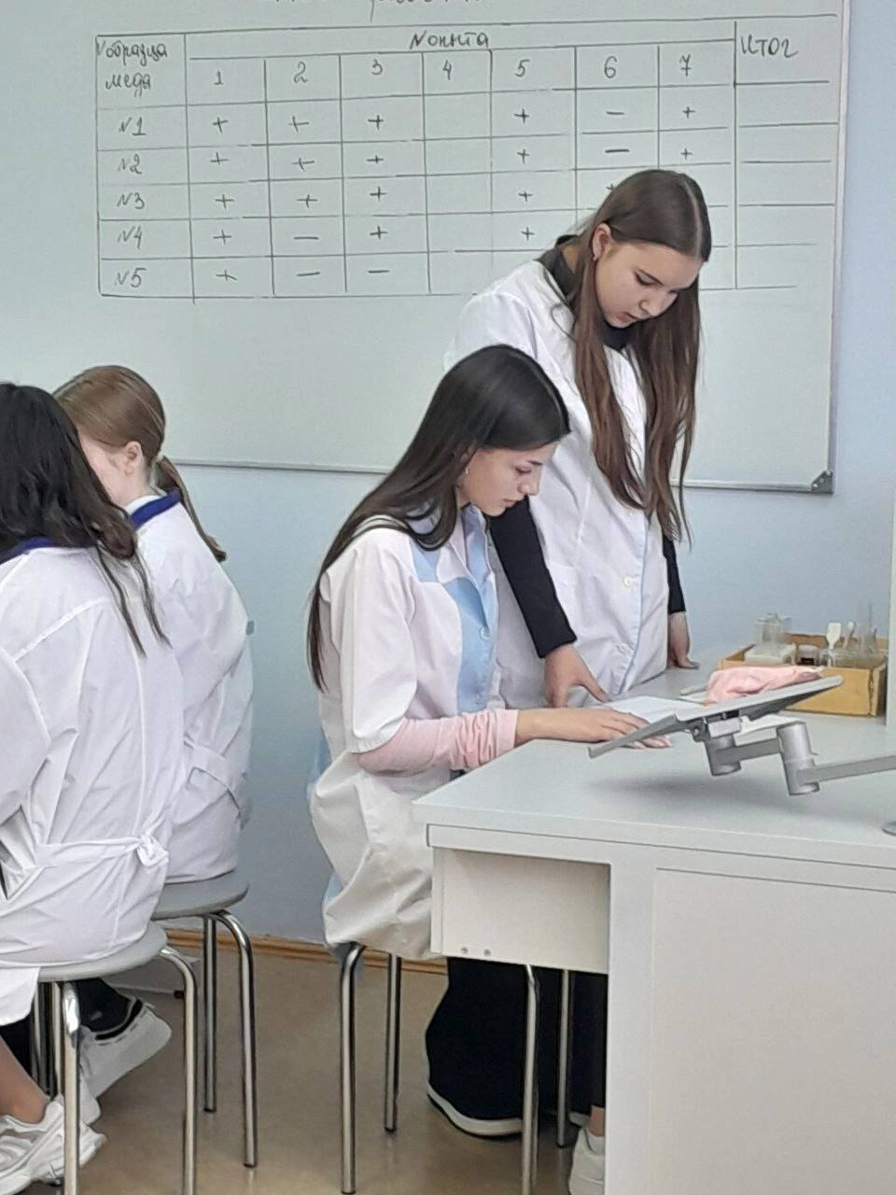
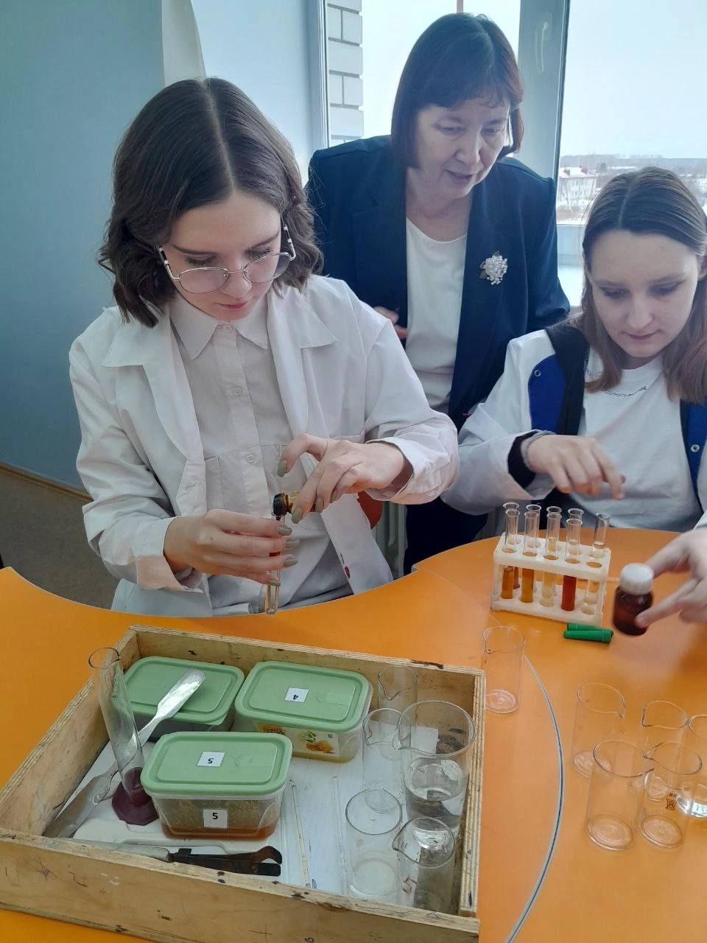
Телемост со школами района

Slide 11
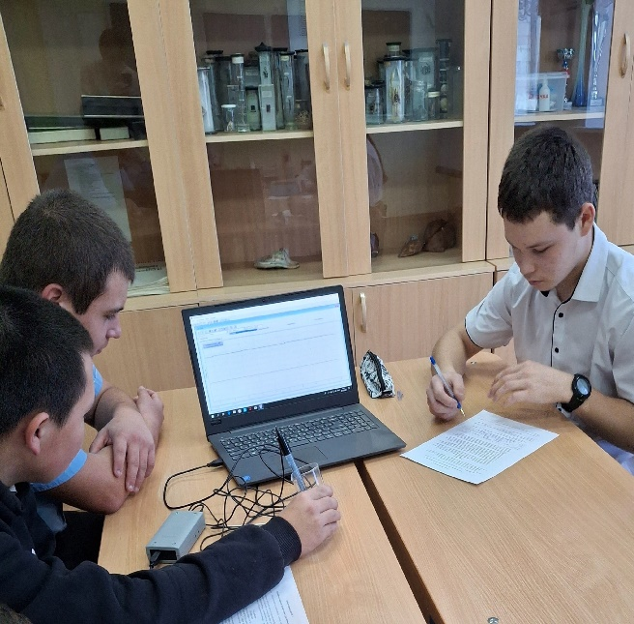
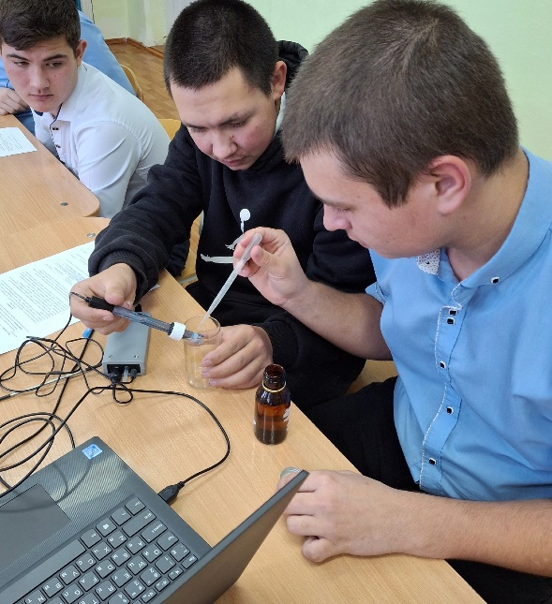
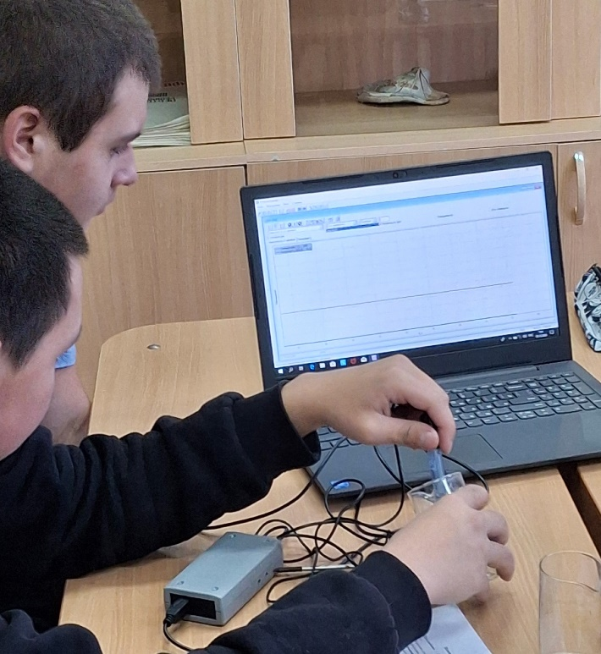
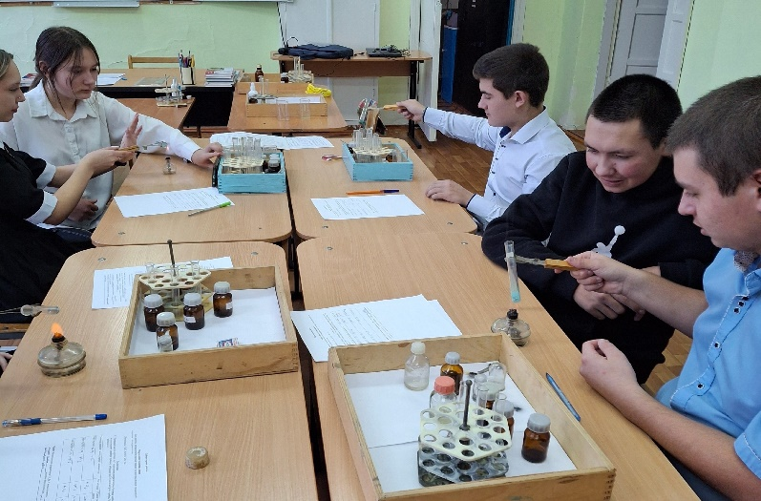
Практикум для учащихся Кротовской СОШ

Slide 12
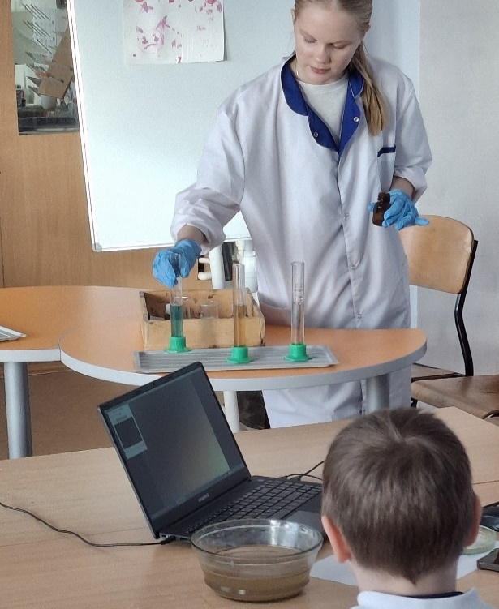
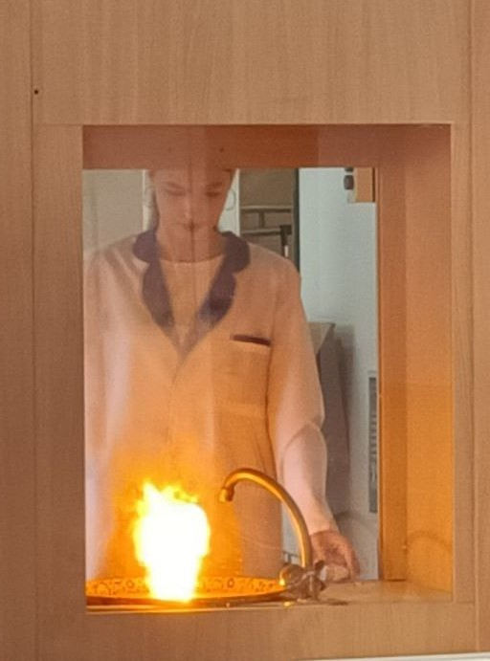
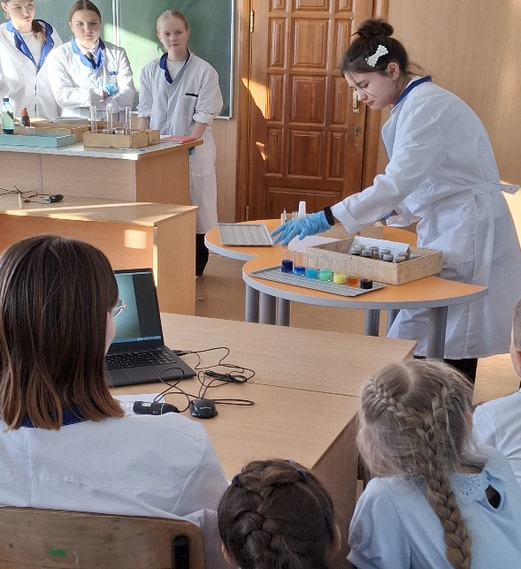
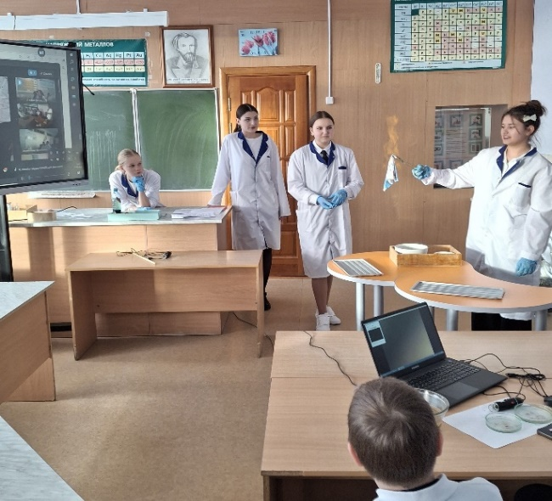
Телемост «Наука в диалоге: объединяя исследования»

Slide 13
В течении данного периода
- провели первое занятие с демонстрацией использования оборудования «Точки роста» октябрь
- семинар для учителей естественного цикла по использованию оборудования «Точки роста» ноябрь
- региональная научно-практическая конференция «Точка роста – центр моих исследований» ноябрь
- телемост со школами района в рамках сетевого взаимодействия
- практикума для учащихся одной из школ района
- телемост «Наука в диалоге: объединяя исследования»

Slide 14
Спасибо за внимание!

